Slide 1














Project Database
Absensi sekolah Sma

Slide 2
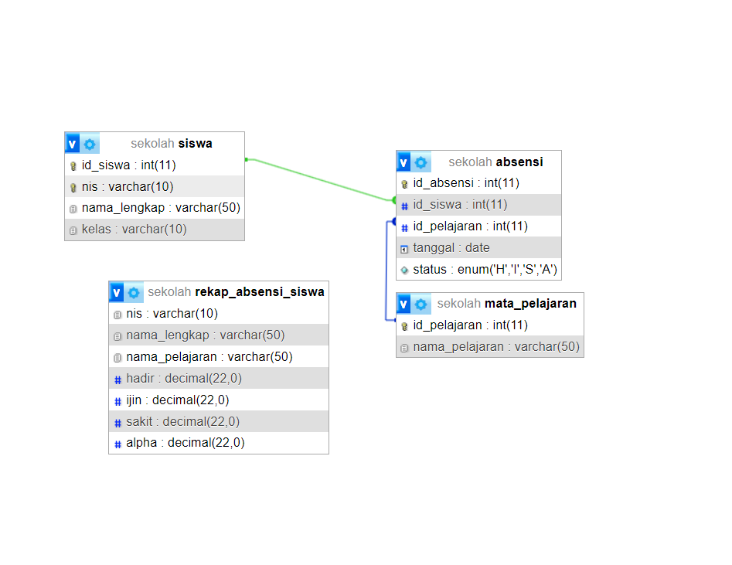
Pembuatan entity diagram

Slide 3
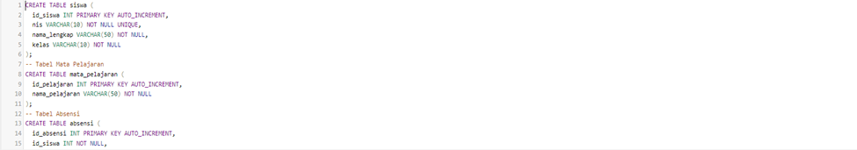
Pembuatan tabel

Slide 4
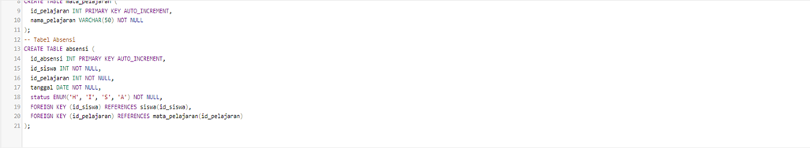
Pembuatan tabel

Slide 5
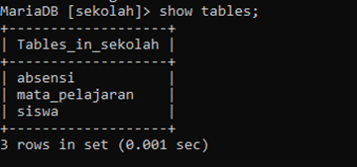
Pembuatan tabel

Slide 6
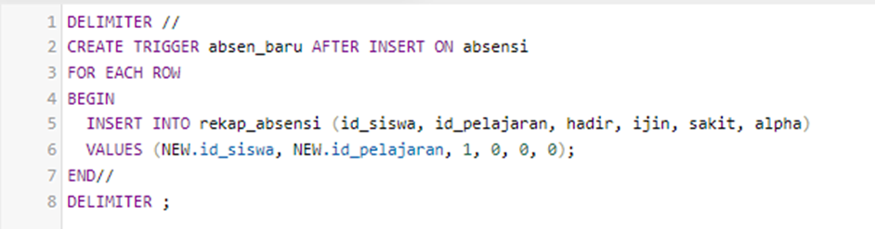
Pembuatan trigger

Slide 7
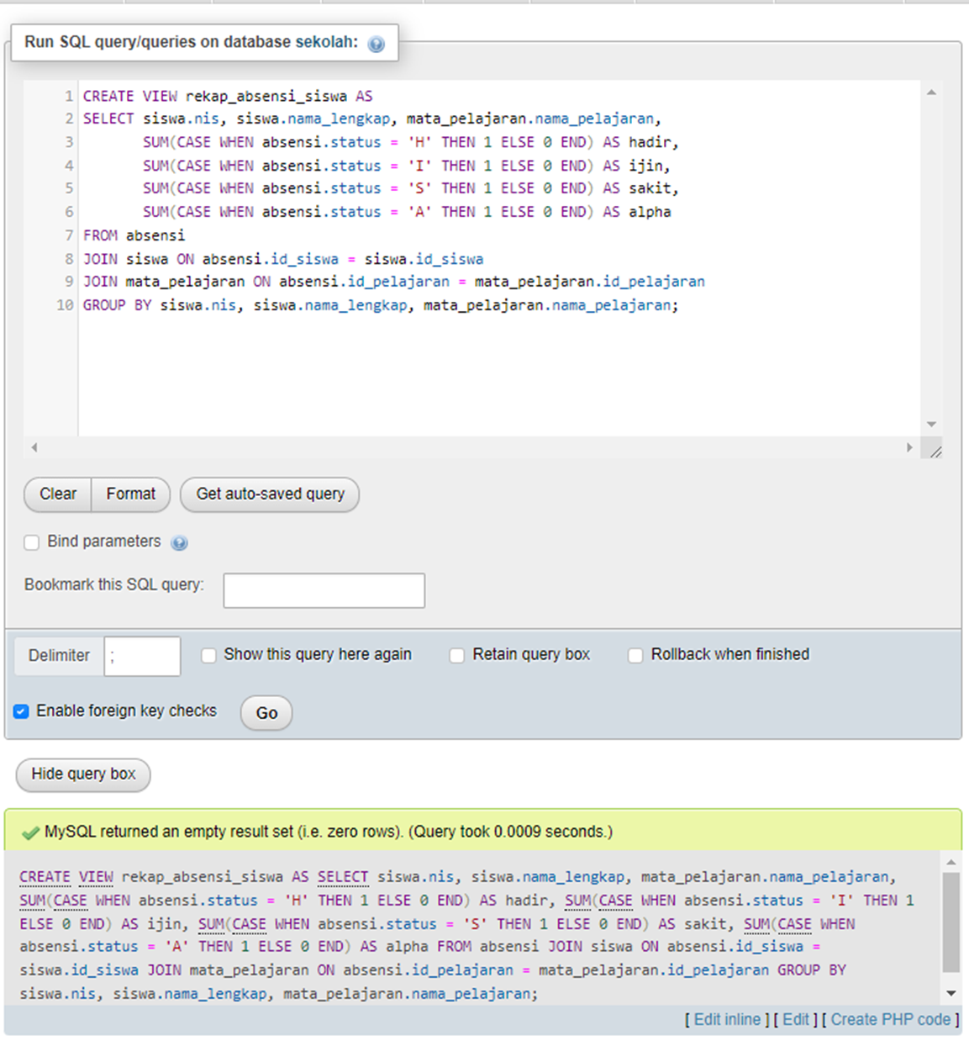
Pembuatan View

Slide 8
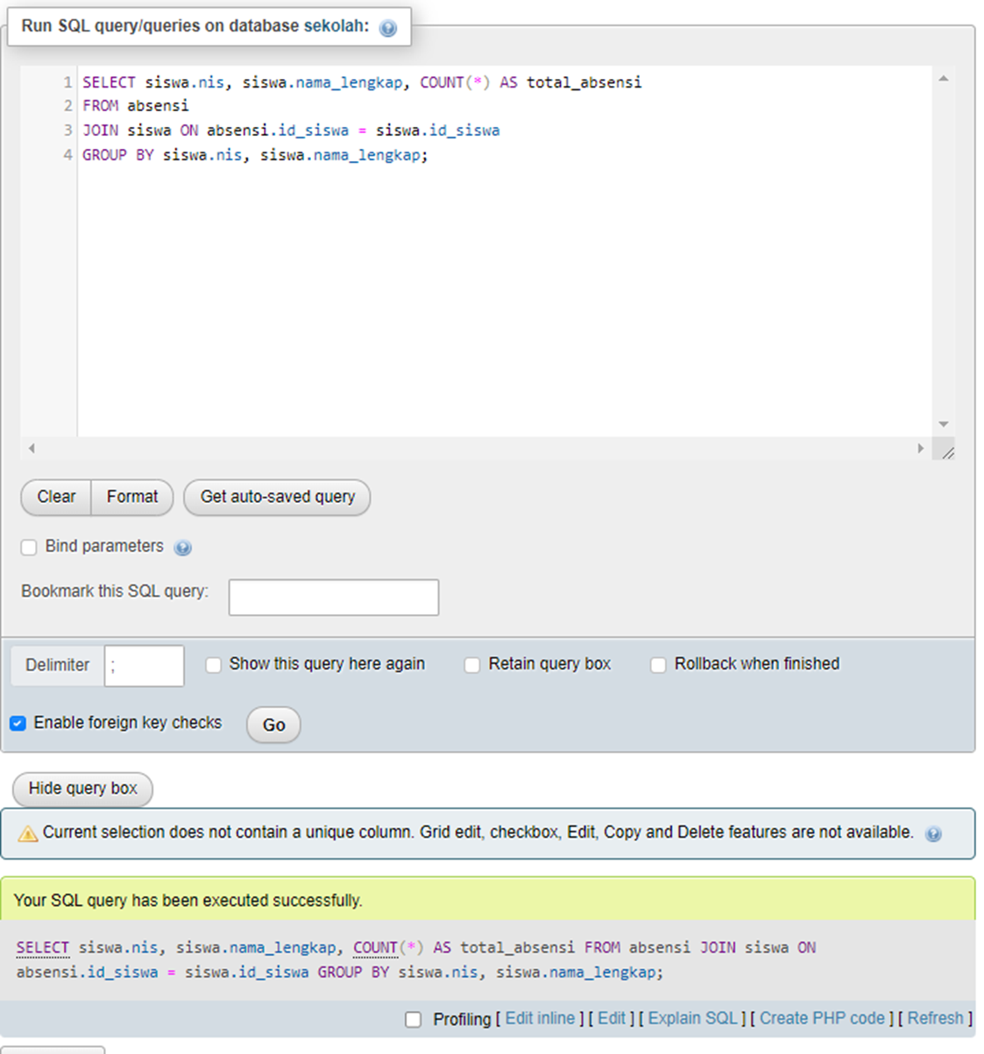
Pembuatan Agregat

Slide 9
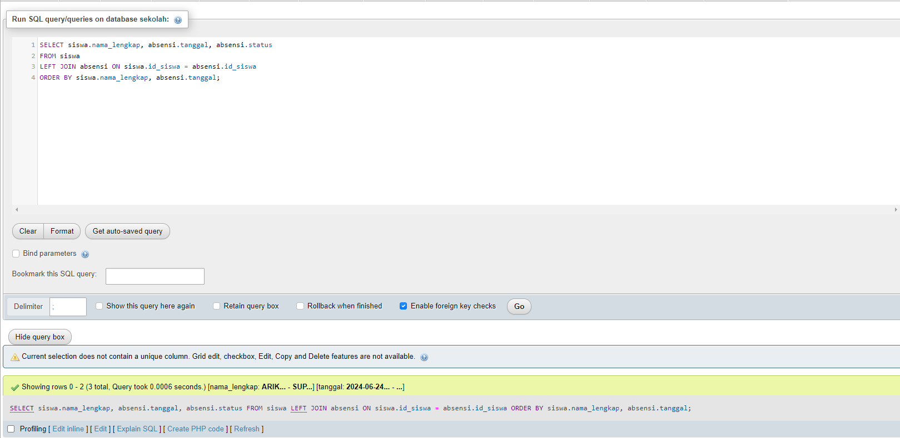
Pembuatan Left join

Slide 10
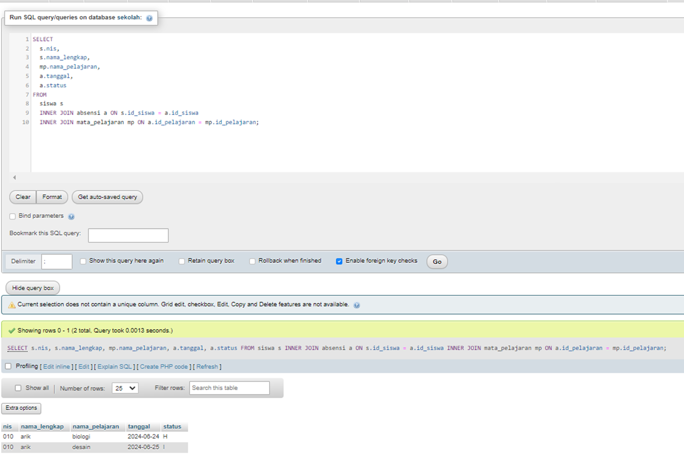
Pembuatan Inner join

Slide 11
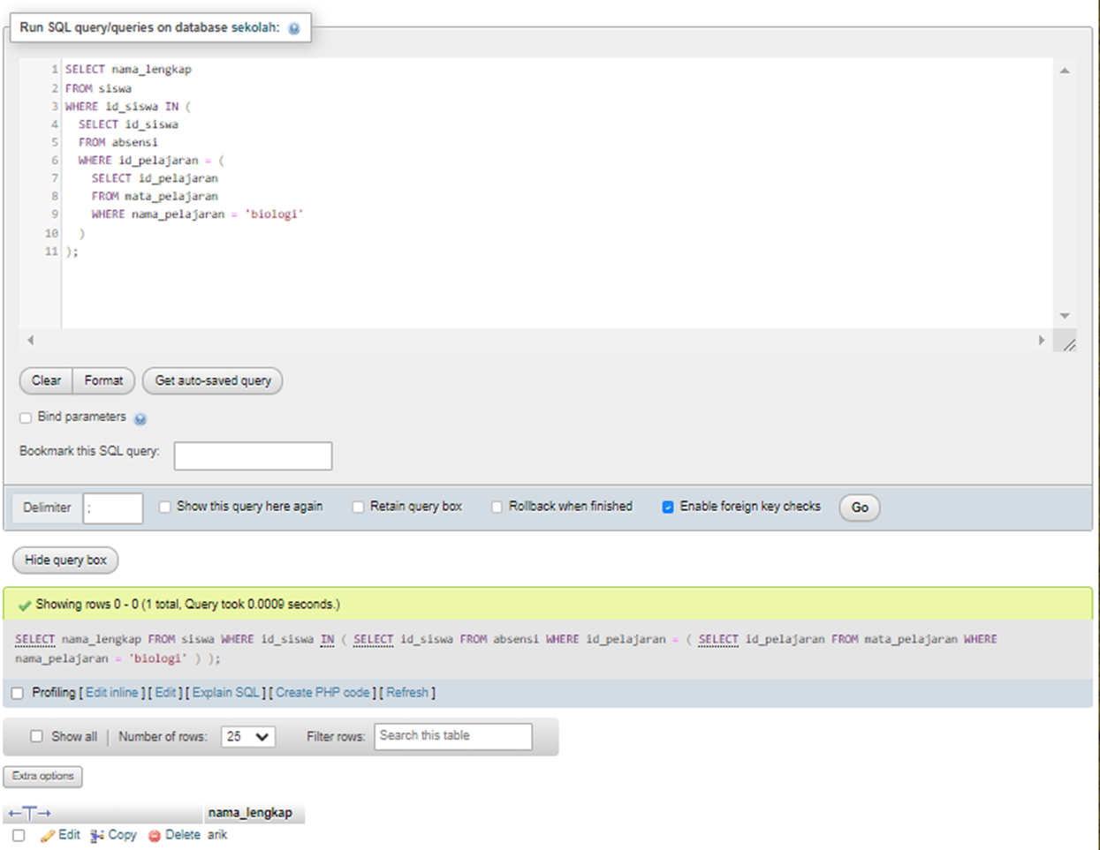
Pembuatan subquery

Slide 12
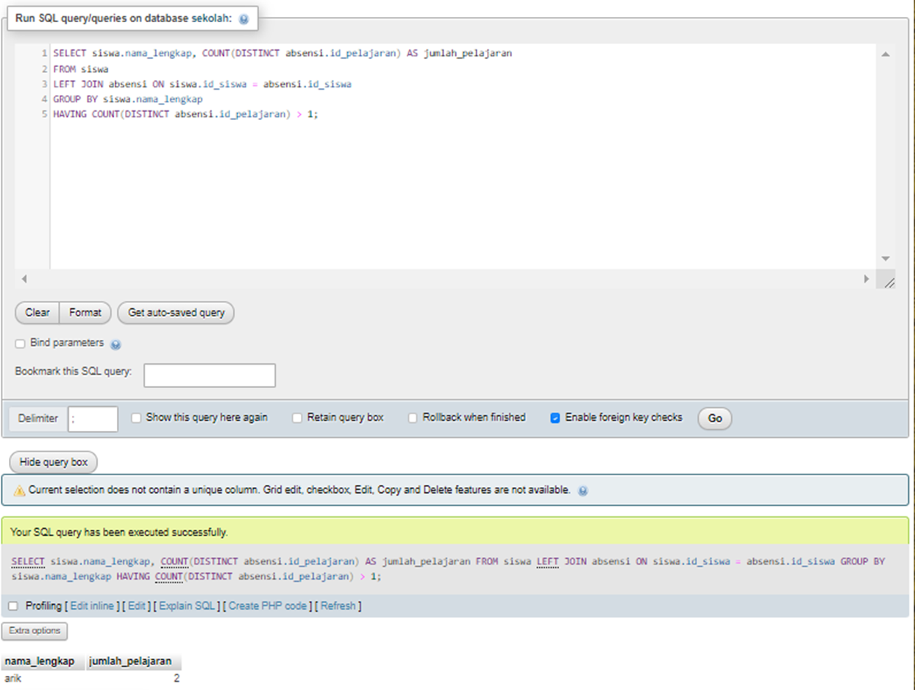
Pembuatan having

Slide 13
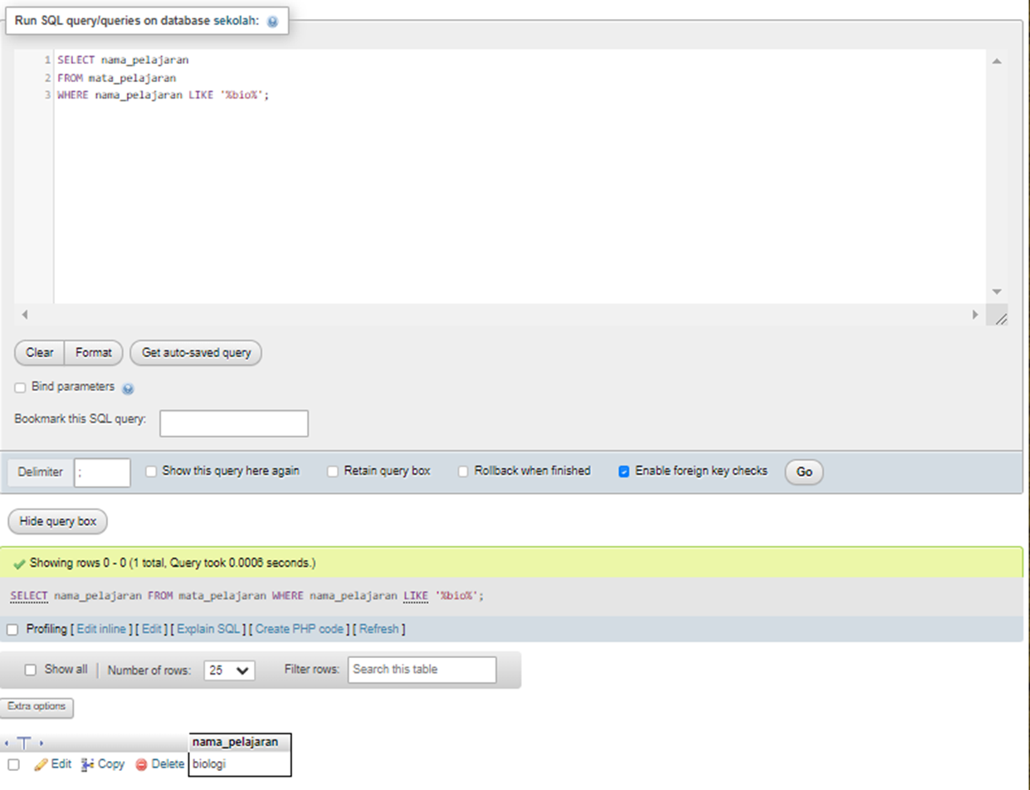
Pembuatan wildcard

Slide 14
backup dengan dump

Slide 15
replikasi data

Slide 16
Penerapan dump sql

Slide 17
penerapan replikasi data

